Slide 1

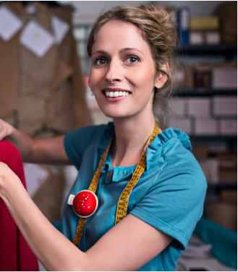
SALUTE E SICUREZZA IN OTTICA DI GENERE
ANALISI NELLA PROVINCIA DI VARESE
21 Marzo 2018
dell’art. 11, c. 5 del
Varese, 7/03/2018

Slide 2
Sommario:
Sezione 1 - INFORTUNI……………………………………………………………………………………………………………………………………….3
Sezione 2 – MALATTIE PROFESSIONALI…………………………………………………………………………………………………………….15
Fonti:
Banca dati INAIL
Camera di commercio
SALUTE E SICUREZZA IN OTTICA DI GENERE

Slide 3
INFORTUNI
Il tasso di occupazione al femminile in provincia, per gli anni 2015-2016, è rimasto costante attestandosi intorno al 56% (56,17% nel 2015 e 56,13% nel 2016); tuttavia si riscontra un aumento nel 2017 con un tasso del 59,31%.
La quota delle donne occupate, sul totale della popolazione lavoro, rimane nel biennio comunque sotto la media regionale pari al 57,17% per l’anno 2015 e al 58,07% per il 2016, a differenza del 2017 in cui si riscontra un allineamento del tasso di occupazione di Varese con quello regionale pari al 59,27%.
Gli infortuni occorsi alle donne a Varese nel 2016 sono stati 3.645 pari al 36,91% degli infortuni complessivi denunciati all’INAIL. Tale percentuale è in linea con la media regionale (36,02%), tuttavia leggermente superiore rispetto al dato nazionale (35,91%). (slide n°5).
Dal 2015 al 2016 le denunce sono aumentate del 1,47% nonostante una lieve diminuzione del tasso di occupazione pari allo 0,4%.
Per gli uomini, invece, l’aumento delle denunce è stato più contenuto (0,63%).(Slide n°5)
Nel quinquennio gli eventi invece sono diminuiti da 4.109 nel 2012 a 3.645 nel 2016 pari all’11,29%, riduzione riscontrabile anche nel tasso di occupazione, per lo stesso periodo, che è oscillato dal 60,18% nel 2012 al 56,13% nel 2016. (slide n°6)
La percentuale di riduzione di tali eventi risulta essere superiore al dato regionale (-08,45%), tuttavia quasi in linea con quello nazionale (-10,46%). (slide n°6)
Di contro il calo infortunistico degli uomini è stato del 20,50% passando da 7.844 a 6.230 infortuni. (slide n°6)
Si può notare che nel 2016 in provincia di Varese gli infortuni occorsi alle donne nel loro complesso sono avvenuti prevalentemente negli ambienti di lavoro con il 73% dei casi, mentre il restante 27% è avvenuto su strada, sia in itinere, con o senza mezzo di trasporto, sia in occasione di lavoro, qualora la lavoratrice utilizzi i veicoli per motivi di lavoro. (slides n°7 e n°8).
I dati confermano la pericolosità del rischio strada in generale per le donne.
Si evidenzia che la quota degli infortuni in itinere occorsi alle donne (durante il percorso casa - lavoro e viceversa) è più elevata rispetto a quella degli uomini.
Dalla scomposizione del dato relativo agli infortuni accaduti alle donne (27%) si riscontra che:
• il 19% dei casi sono infortuni in itinere con mezzo di trasporto;
• il 6% sono infortuni in itinere senza mezzo di trasporto;
    • il rimanente 2% sono eventi accaduti in occasione di lavoro con il mezzo di trasporto. (slide n°8)
SALUTE E SICUREZZA IN OTTICA DI GENERE

Slide 4
In provincia di Varese, per quanto riguarda gli uomini, si rileva che l'84% degli infortuni avviene negli ambienti di lavoro, mentre solo il 16% degli infortuni avviene su strada sia in itinere, con o senza mezzo di trasporto, sia in occasione di lavoro. (slides n°7 e n°9).
Il dato della nostra provincia è parzialmente in linea con quello nazionale ove il “rischio strada” è rilevante e la maggiore incidenza degli infortuni in itinere, per le donne rispetto agli uomini spicca sia in valore assoluto (rispettivamente 50.738 denunce di infortunio in itinere di donne contro 47.475 di uomini) sia in percentuale (22% contro 11,5%).
Nel 2016 in provincia di Varese sono stati denunciati 8 infortuni mortali di cui una sola donna, tale evento è accaduto in occasione di lavoro. (slides n° 10 e n° 11).
Dei sette infortuni mortali degli uomini, tre sono avvenuti su strada, di questi ultimi due in itinere con mezzo di trasporto e uno in itinere senza mezzo di trasporto. (slides n°10)
Se si concentra l’attenzione sulle denunce di casi mortali a livello nazionale il divario di genere è più marcato: il rischio strada è rilevante per le lavoratrici, più della metà dei casi mortali (50,9%) è avvenuto nel tragitto di andata e ritorno tra la casa e il luogo di lavoro, mentre tra i lavoratori lo stesso rapporto è stato pari a circa uno su cinque (22,9%).
In generale la strada si conferma per le donne sempre il rischio maggiore sia in itinere che in occasione di lavoro. Questo probabilmente perché le donne sono principalmente occupate nel ramo servizi, ed in particolare in attività come personale domestico, sanità e servizi sociali, di per sé meno pericolose, ma più soggette a spostamenti.
Recenti studi sul fenomeno hanno evidenziato anche come il pendolarismo aumenti sia le difficoltà nella vita famigliare e sociale, legata anche a stress emotivo (separazione/divorzio dal coniuge, condizione di single, la gestione della casa, bambini, anziani, ecc.), sia i disturbi del sonno. Maggior rischio per le donne pendolari sarebbe anche dovuto al ridotto numero di ore di sonno, minore tempo di recupero, riposo e svago, elementi che possono influire negativamente sull’attenzione, sia nella guida dell’autoveicolo che negli spostamenti casa-lavoro, incrementando i rischi di infortuni stradali.
Il maggiore utilizzo da parte delle donne di autovetture piccole e meno sicure sarebbe un altro elemento da considerare. Le variabili così identificate dalla letteratura evidenziano la necessità di un approfondimento dei singoli casi mortali e della dinamica dell’infortunio, al fine di progettare efficaci politiche di prevenzione mirate al genere femminile.
In provincia, i settori con maggiore incidenza infortunistica al femminile riscontrano al primo posto la sanità e i servizi sociali seguita dalle attività manifatturiere e dal commercio (slides n° 12 e n°13)
Si può osservare che le fasce di età che vanno dai 45 ai 54 anni sono quelle che hanno registrato il maggior numero di infortuni nei tre settori, con 469 casi ognuna.(slide n°14)
Si riscontra inoltre che la fascia da 45 a 54 anni costituisce il 27,73% del totale complessivo degli infortuni al femminile.
Infortuni casalinghe (slide n°15).
SALUTE E SICUREZZA IN OTTICA DI GENERE

Slide 5
Infortuni denunciati - maschi e femmine
(periodo 2015-2016)
Ambito territoriale | Infortuni denunciati anno 2015 |  |  |  | Infortuni denunciati anno 2016 |  |  |  | var. % 2016/2015
 | Femmine | Maschi | Totale | % Femmine | Femmine | Maschi | Totale | % Femmine | Femmine | Maschi | Totale
VARESE | 3.592 | 6.191 | 9.783 | 36,72 | 3.645 | 6.230 | 9.875 | 36,91 | 1,47 | 0,63 | 0,94
LOMBARDIA | 41.369 | 75.228 | 116.597 | 35,48 | 42.037 | 74.672 | 116.709 | 36,02 | 1,61 | -0,74 | 0,10
ITALIA | 227.175 | 410.024 | 637.199 | 35,65 | 230.372 | 411.172 | 641.544 | 35,91 | 1,41 | 0,28 | 0,68
SALUTE E SICUREZZA IN OTTICA DI GENERE

Slide 6
Infortuni denunciati - maschi e femmine
(periodo 2012-2016)
Ambito territoriale | Infortuni denunciati anno 2012 |  |  |  | Infortuni denunciati anno 2016 |  |  |  | var. % 2016/2012
 | Femmine | Maschi | Totale | % Femmine | Femmine | Maschi | Totale | % Femmine | Femmine | Maschi | Totale
VARESE | 4.109 | 7.844 | 11.953 | 34,38 | 3.645 | 6.230 | 9.875 | 36,91 | -11,29 | -20,50 | -17,38
LOMBARDIA | 45.921 | 87.978 | 133.899 | 34,30 | 42.037 | 74.672 | 116.709 | 36,02 | -8,45 | -15,12 | -12,83
ITALIA | 257.300 | 488.246 | 745.546 | 34,51 | 230.372 | 411.172 | 641.544 | 35,91 | -10,46 | -15,78 | -13,94
SALUTE E SICUREZZA IN OTTICA DI GENERE

Slide 7
Modalità accadimento infortuni 2016
MODALITA' DI ACCADIMENTO | femmine | maschi | totale
in occasione di lavoro con mezzo di trasporto | 81 | 235 | 316
in occasione di lavoro senza mezzo di trasporto | 2664 | 5230 | 7894
itinere con mezzo di trasporto | 694 | 639 | 1.333
itinere senza mezzo di trasporto | 206 | 126 | 332
TOTALE | 3645 | 6230 | 9875
SALUTE E SICUREZZA IN OTTICA DI GENERE

Slide 8
Modalità di accadimento infortuni 2016 - femmine
SALUTE E SICUREZZA IN OTTICA DI GENERE

Slide 9
Modalità di accadimento infortuni 2016 - maschi
SALUTE E SICUREZZA IN OTTICA DI GENERE

Slide 10
Infortuni mortali denunciati – modalità di accadimento 2016 - maschi e femmine
MODALITA' DI ACCADIMENTO | femmine | maschi | totale
in occasione di lavoro con mezzo di trasporto | 0 | 0 | 0
in occasione di lavoro senza mezzo di trasporto | 1 | 4 | 5
itinere con mezzo di trasporto | 0 | 2 | 2
itinere senza mezzo di trasporto | 0 | 1 | 1
TOTALE | 1 | 7 | 8
SALUTE E SICUREZZA IN OTTICA DI GENERE

Slide 11
Infortuni mortali denunciati – modalità di accadimento 2016 - maschi e femmine
SALUTE E SICUREZZA IN OTTICA DI GENERE

Slide 12
Infortuni - Indennizzati - attività economica – tipo di indennizzo
(2016 - tutti i settori - femmine)
Tipo indennizzo | In temporanea | Permanente in capitale | Permanente in rendita diretta | Permanente totale | In rendita ai superstiti | Totale
Q Sanita' e assistenza sociale | 272 | 13 | 1 | 14 | 0 | 286
C Attivita' manifatturiere | 242 | 18 | 4 | 22 | 0 | 264
G Commercio all'ingrosso e al dettaglio; riparazione di autoveicoli e motocicli | 251 | 9 | 1 | 10 | 0 | 261
TOTALE | 765 | 40 | 6 | 46 | 0 | 811
SALUTE E SICUREZZA IN OTTICA DI GENERE

Slide 13
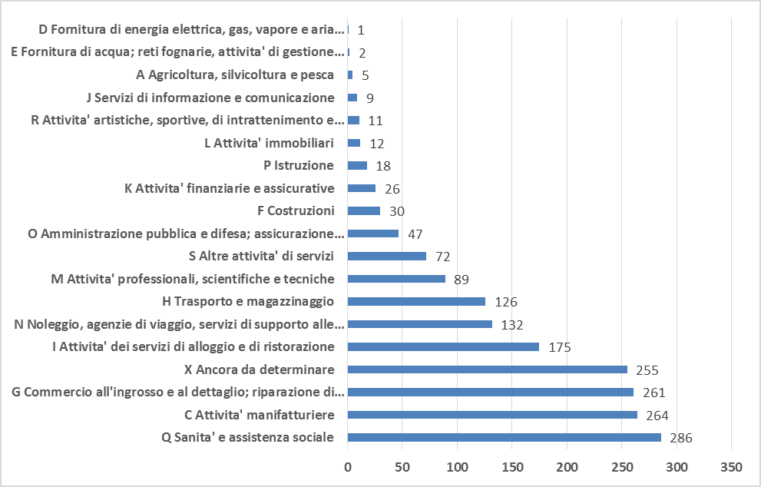
Infortuni - Indennizzati - attività economica
(2016 - tutti i settori - femmine)
SALUTE E SICUREZZA IN OTTICA DI GENERE

Slide 14
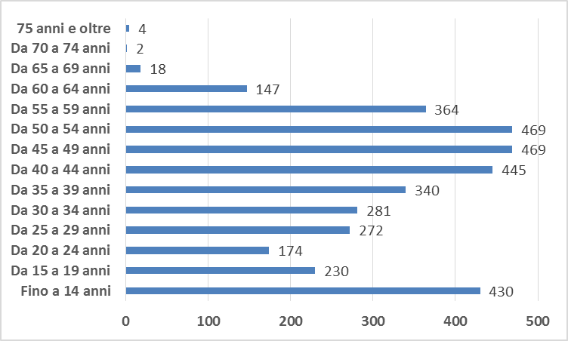


Infortuni denunciati - fasce d'età - femmine - 2016
SALUTE E SICUREZZA IN OTTICA DI GENERE

Slide 15
Infortuni sul lavoro - denunciati – Casalinghe
2016
Infine non dobbiamo dimenticare gli infortuni occorsi alle casalinghe di genere femminile che seppur ridotti sono una realtà da analizzare, infatti nel quinquennio si riscontrano 42 eventi denunciati con presunti postumi permanenti.
CLASSE DI ETA' | ANNO DI ACCADIMENTO
 | 2012 | 2013 | 2014 | 2015 | 2016
Da 45 a 49 anni | 1 | 1 | 1 | 0 | 0
Da 50 a 54 anni | 1 | 2 | 1 | 0 | 0
Da 55 a 59 anni | 6 | 1 | 0 | 1 | 1
Da 60 a 65 anni | 5 | 5 | 2 | 5 | 7
66 anni e oltre | 0 | 0 | 1 | 1 | 0
TOTALE | 13 | 9 | 5 | 7 | 8
SALUTE E SICUREZZA IN OTTICA DI GENERE

Slide 16
MALATTIE PROFESSIONALI
Nel 2016 a Varese sono stati segnalati 266 casi di malattie professionali, dato in lieve diminuzione rispetto al 2015 in cui sono state denunciate 281 malattie professionali. (slide n° 17)
Analizzando i dati del 2016 si rileva che 53 casi riguardano le lavoratrici e 213 i lavoratori.(slide n°17)
Le denunce relative alle donne rappresentano circa il 20% del totale complessivo delle patologie segnalate in provincia.
La percentuale di denunce per le donne è in linea con la media regionale (21,67 %), tuttavia inferiore rispetto al dato nazionale (27,61%).(slide n°18)
Nel 2012 i casi segnalati sono stati 203, di cui 59 malattie professionali di lavoratrici; osservando il dato nel quinquennio in esame (2012-2016) si rileva che nel 2016 il numero complessivo delle segnalazioni (266) è leggermente salito rispetto al 2012. (slide n° 18)
In Italia le malattie professionali denunciate dalle lavoratrici nel 2016 sono state 16.634 (167 in meno rispetto al 2015); il 72,2% delle denunce di malattia professionale femminili nel 2016 si è concentrato nel settore dell’Industria e servizi (contro l’80,1% dei maschi), circa un quarto nell’Agricoltura e il restante 2,6% nel conto Stato. Quest’ultima gestione – a causa della forte presenza femminile tra gli occupati di molti settori del pubblico impiego, come la scuola e il servizio sanitario nazionale – detiene il primato di incidenza percentuale femminile tra le denunce (435 casi su 732, pari al 59,4%).
In provincia di Varese, le malattie professionali che interessano maggiormente le donne si concentrano nei settori lavorativi dove la presenza delle stesse è più significativa.
La realtà lavorativa della nostra provincia vede la maggioranza delle patologie denunciate nel settore industria. (slides n°19 e n° 20)
Le patologie contratte dalle donne sono in prevalenza le malattie del sistema osteomuscolare e del tessuto connettivo.
Questo dato è in linea con quello nazionale; dal confronto di genere emerge che anche nel 2016 a colpire le lavoratrici e i lavoratori italiani sono state soprattutto le malattie del sistema osteomuscolare e del tessuto connettivo, in particolare disturbi dei tessuti molli, come le tendiniti, o dorsopatie, come le ernie discali, e tra le patologie del sistema nervoso la sindrome del tunnel carpale, che insieme rappresentano quasi il 76% delle denunce.
SALUTE E SICUREZZA IN OTTICA DI GENERE

Slide 17
Malattie professionali denunciate – maschi e femmine
(periodo 2015-2016)
Ambito territoriale | Mp denunciate anno 2015 |  |  |  | Mp denunciate anno 2016 |  |  |  | var. % 2016/2015
 | Femmine | Maschi | Totale | % Femmine | Femmine | Maschi | Totale | % Femmine | Femmine | Maschi | Totale
VARESE | 70 | 211 | 281 | 33,18 | 53 | 213 | 266 | 19,92 | -24,28 | 0,95 | -5,34
LOMBARDIA | 754 | 2.659 | 3.413 | 22,09 | 843 | 3.048 | 3.891 | 21,67 | 11,80 | 14,63 | 14,01
ITALIA | 16.801 | 42.113 | 58.914 | 28,52 | 16.634 | 43.610 | 60.244 | 27,61 | -0,99 | 3,55 | 2,26
SALUTE E SICUREZZA IN OTTICA DI GENERE

Slide 18
Malattie professionali denunciate – maschi e femmine
(periodo 2012–2016)
Ambito territoriale | Mp denunciate anno 2012 |  |  |  | Mp denunciate anno 2016 |  |  |  | var. % 2016/2012
 | Femmine | Maschi | Totale | % Femmine | Femmine | Maschi | Totale | % Femmine | Femmine | Maschi | Totale
VARESE | 59 | 144 | 203 | 29,06 | 53 | 213 | 266 | 19,92 | -10,17 | 47,92 | 31,03
LOMBARDIA | 700 | 2.375 | 3.075 | 22,76 | 843 | 3.048 | 3.891 | 21,67 | 20,43 | 28,34 | 26,54
ITALIA | 13.772 | 32.513 | 46.285 | 29,75 | 16.634 | 43.610 | 60.244 | 27,61 | 20,78 | 34,13 | 30,16
SALUTE E SICUREZZA IN OTTICA DI GENERE

Slide 19
Malattie Professionali - Definite - Industria e Servizi
Caratteristiche malattia professionale - femmine
CARATTERISTICHE MALATTIA PROFESSIONALE | Anno di protocollazione
 | 2012 | 2013 | 2014 | 2015 | 2016
Tumori | 1 | 1 | 1 | 3 | 1
Malattie del sistema nervoso | 3 | 3 | 3 | 2 | 3
Malattie dell'orecchio e dell'apofisi mastoide | 0 | 1 | 0 | 0 | 0
Malattie del sistema respiratorio | 0 | 1 | 0 | 1 | 0
Malattie della cute e del tessuto sottocutaneo | 3 | 1 | 3 | 1 | 0
Malattie del sistema osteomuscolare e del tessuto connettivo | 6 | 12 | 15 | 16 | 6
TOTALE | 13 | 19 | 22 | 23 | 10
SALUTE E SICUREZZA IN OTTICA DI GENERE

Slide 20
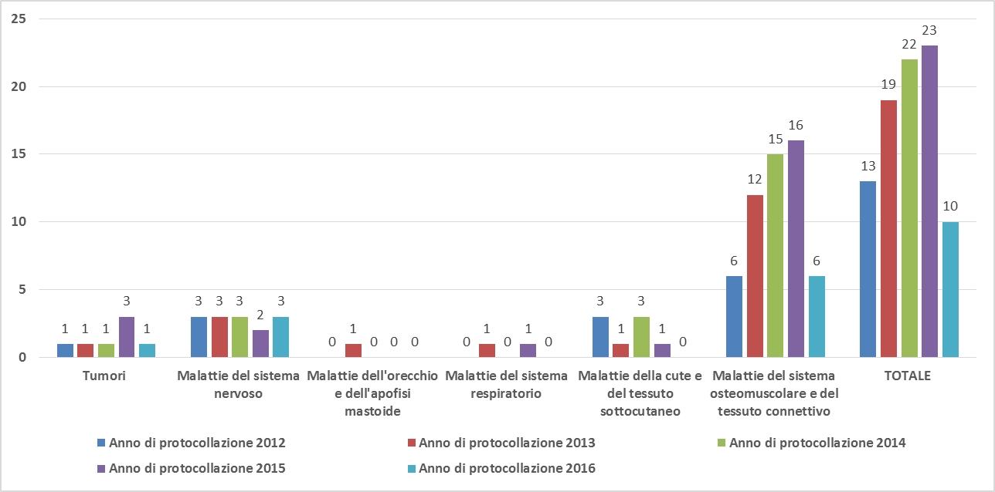
Malattie Professionali - Definite - Industria e Servizi
Caratteristiche malattia professionale - femmine
SALUTE E SICUREZZA IN OTTICA DI GENERE

